Slide 1

Junit4实践
研发管理中心测试部： 张旺
深圳市国泰安信息技术有限公司

Slide 2
一、Junit 简介
二、单元测试的好处
三、Junit4引进的新技术
四、Junit4 常用断言方法
五、Junit4实践
六、总结

Slide 3
Junit简介
JUnit是由 Erich Gamma 和 Kent Beck 编写的一个测试框架。
开源软件
支持语言有Smalltalk，Java，C++，Perl等
支持的IDE：JBuilder, VisualAge,Eclipse等
JUnit测试是程序员测试，即所谓白盒测试，因为程序员知道被测试的软件如何（How）完成功能和完成什么样（What）的功能
Junit 简介

Slide 4
一、Junit 简介
二、单元测试的好处
三、Junit4引进的新技术
四、Junit4 常用断言方法
五、Junit4实践
六、总结

Slide 5
单元测试的好处
单元测试的好处
对于开发人员来说大大减少调试工作的时间，同时也规范了对于代码安全管理
对于整个项目来说，有了完整的测试，保证项目最后交付测试有了可靠依据
对于测试人员大大减少bug的反馈；
对于项目经理整个项目达到很好的可控；
单元测试给后期维护人员带来很大的便捷！

Slide 6
一、Junit 简介
二、单元测试的好处
三、Junit4引进的新技术
四、Junit4 断言方法
五、Junit4实践
六、总结

Slide 7
JUnit4引进的新技术
采用了注解的方式。只要在测试
的方法上加上注解@Test即可
不必继承TestCase，如果继承了TestCase，注解就不起作用了
@BeforeClass和@AfterClass注释方法，在该类中的测试方法运行之前和之后执行分别执行一次

Slide 8
一、Junit 简介
二、单元测试的好处
三、Junit4引进的新技术
四、Junit4 常用断言方法
五、Junit4实践
六、总结

Slide 9
JUnit4常用断言方法
JUnit4常用断言方法
assertEquals([String message],expected,actual)
断言结果
assertTrue ([String message],Boolean condition)
断言真假
assertNull/NotNull([String message],Object object)
断言是否为空 assertSame/assertNotSame ([String message], expected,actual)
断言是否相同

Slide 10
一、Junit 简介
二、单元测试的好处
三、Junit4引进的新技术
四、Junit4 常用断言方法
五、Junit4实践
六、总结

Slide 11
JUnit4实践
用例执行顺序
@BeforeClass -->
@Before --> @Test --> @After -->
@Before --> @Test --> @After -->
@Before --> @Test --> @After -->
@AfterClass
【第一个测试方法】
【第二个测试方法】
【第三个测试法】

Slide 12
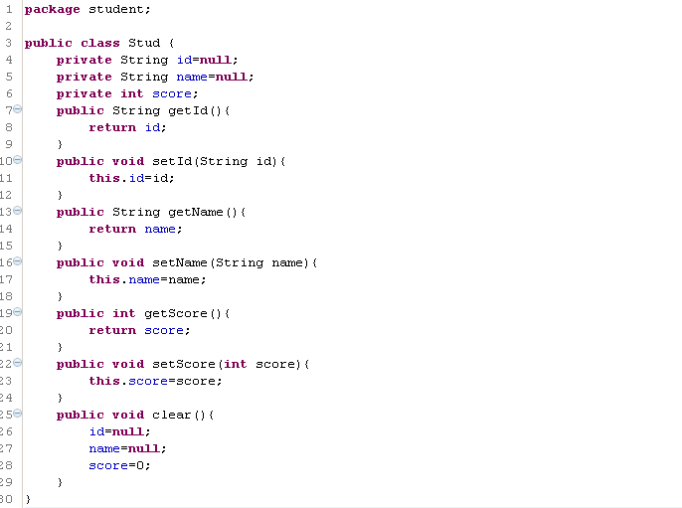
JUnit4实践
测试代码

Slide 13
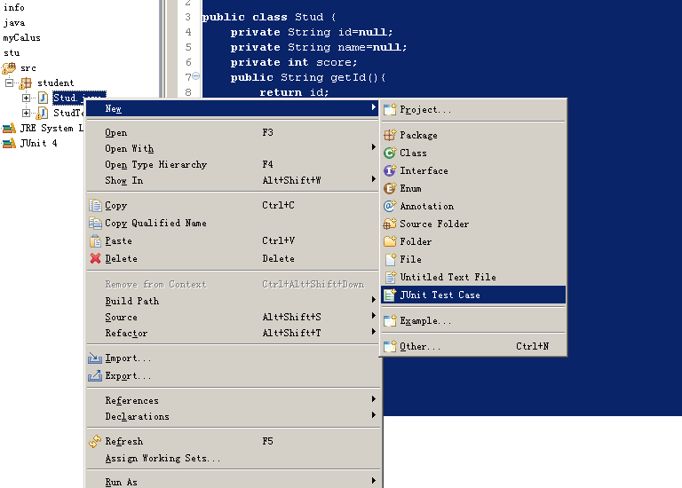
JUnit4实践
系统自动生成测试类

Slide 14
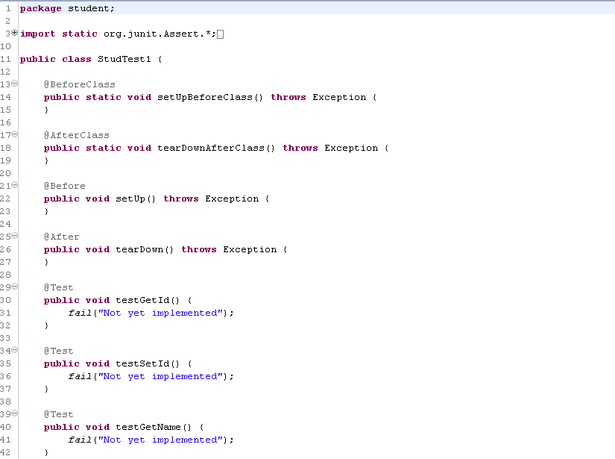
JUnit4实践
生成的JUnit4 测试用例

Slide 15
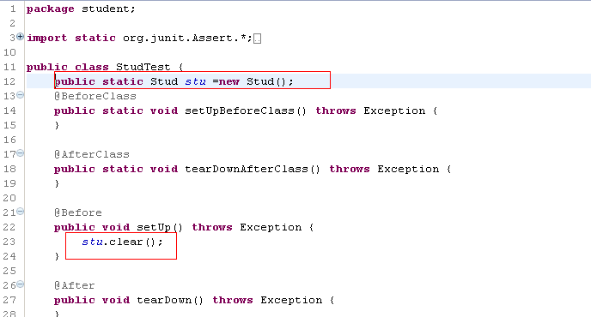
JUnit4实践
创建测试对象
创建测试对象
执行测试之前调用该方法

Slide 16
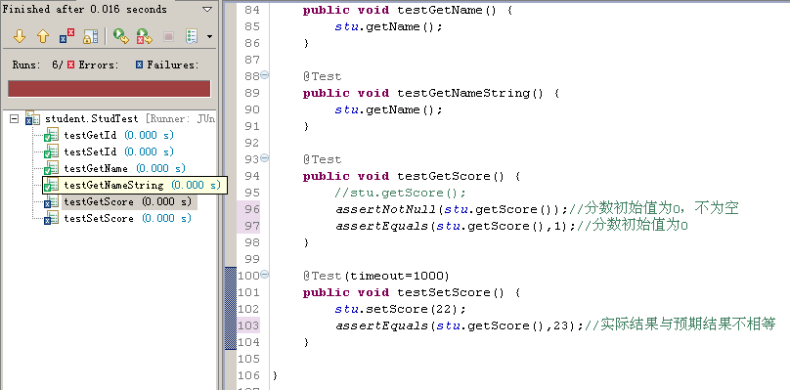
JUnit4实践
执行测试

Slide 17
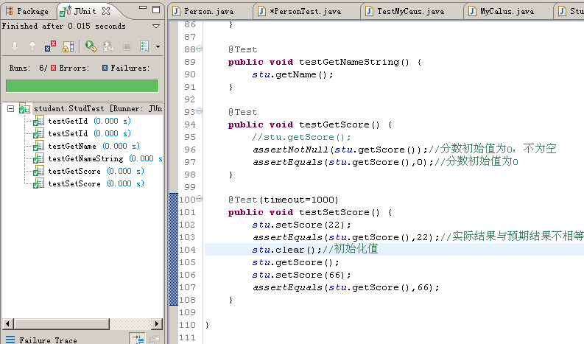
JUnit4实践
运行成功界面

Slide 18
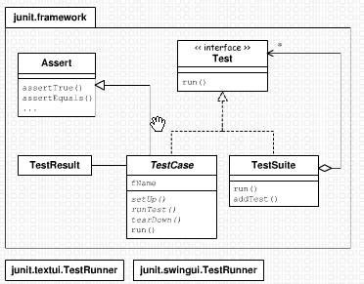
JUnit4实践
JUnit 框架

Slide 19
一、Junit 简介
二、单元测试的好处
三、Junit4引进的新技术
四、Junit4 常用断言方法
五、Junit4实践
六、总结

Slide 20
总结
JUnit 是 Java 社区中知名度最高的单元测试工具。
Junit运行时能够清楚的展示错误的地方，便于维护
Junit运行效率高，时间短。
Junit是开源的，方便交流和使用。
Junit在单元测试领域是很有前景的一门工具，在以后的工作应该积累更多的Junit方面的经验。

Slide 21
谢 谢 !

